Slide 1
아랍 말(Arab horse)
20737873
동물자원학과
김민규

Slide 2
Arabian horse
세계 각국에서 볼 수 있는 현대 말 품종 중에 기원이 가장 오
래된 것이 Arab종으로서 기원 전 3000년 전 이전으로 거슬
러 올라간다. 본 종의 기원은 시대 흐름 속에서 분명치 않은
채로 현재에 이르고 있다. 이 말에 관련한 전설이 신비적인 신
앙심을 불러일으키게 하고 있는가 하면, 또 신비적인 광채를
띄며 전해져 내려오고 있다. 솔로만 왕이 4만두의 Coach
Horse와 1만 2천 두의 승용마로부터 7두의 기한종마를 선발
했다고 하는 전설을 그 중에서도 가장 매력적 인 것이다. 통설
에 의하면 본 종은 모하메드가 승리를 전하기 위해서 메카에
처음으로 보낸 85두의 말 가운데 그가 소유하고 있는 마마 5두를 기한비마로 하고 있다.

Slide 3
Arabian horse
Arab종은 체형이 좋고 외모가 우아하며 속력, 지구력이 강한 우수한 말이다.
평균 수명은 21세로 7~14세 때가 최성기이다. 아라비아에는 이 말과 관련하
여 ‘자기를 위해 7년, 부족을 위해 7년, 적과 싸우는데도 7년’이라는 속담이 있
다. 페르시아나 예멘의 말을 2000년 이상에 걸쳐서 베드인 족이 선발 · 교배
를 반복하여 만들어 냈다. 초기 개량의 중심은 폴란드였으나, 1800년대에는
이집트가 이를 능가했으며, 1800년 무렵부터는 영국으로, 1900년부터는 미
국으로 그 중심이 옮겨 갔다. 본 종은 세계에 널리 퍼져서 각 대륙에서 각종 마
종의 개량말로서 혹은 종마로서 널리 이용되어 왔다. 이들 품종 중에서 가장
우수한 것이 Thoroughbred종이다. 통설에 의하면 Arab종이 서유럽에 건너
간 것은 이슬람군대가 리베리아반도를 침입했을 당시였다. 오늘날 세계에서
번식하고 있는 Arab종의 중요한 2대 모계는 고하이란과 지그라비이다. 모계
로부터 파생된 중요한 것으로는 ‘무니기’이다. 모두가 지구력이 있고, 우아하며,
속력에서 그 명성이 높다.

Slide 4
Arabian horse
원산지 : 아랍
체 고 : 145~155cm
체 중 : 380~430kg
체 격 : 스마트함.
모 색 : 율무, 치모, 우모, 모색
기 질 : 매우 감각이 예민.
용 도 : 승용마, 속력 있는 경종마마
장 점 : 속력 및 끈기가 있음.
분 포 : 세계 각지
두 부 : 머리는 작고 이마는 넓다. 치도 또는 가벼운 두각. 비궁은 크고 입술은 얇다.
눈은 크고 표정이 풍부함. 귀는 작고 선단이 가늘다.
목 : 길고 폭은 넓다. 갈기는 길고 풍부함.
등부위 : 기갑은 조여 있고 명료하다. 등은 짧고 수평(때로는 가볍게 들어가 있다)
이며, 허리는 짧고 넓으며, 둔부는 넓고 편고. 꼬리 부착은 높고 꼬리털은 많으며 우아하게 늘어져 있다.
어 깨 : 길고 경사져 있다.
가 슴 : 흉 폭은 넓고 깊다.
사 지 : 근육이 발달되어 있고, 관절은 크며, 정지세, 근은 명료하고, 발굽은 작으며 매우 단단하다.
피 부 : 얇고 부드러우며, 피모는 짧고 광택이 있다

Slide 5
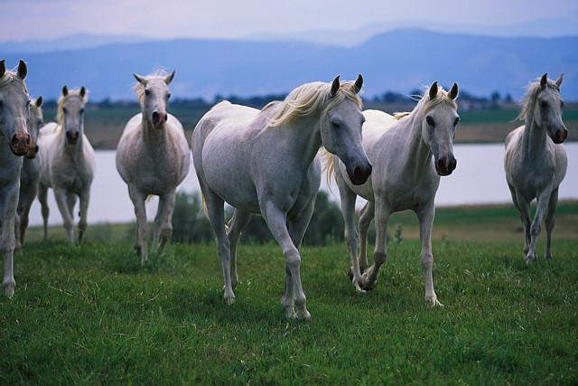
아랍 말

Slide 6
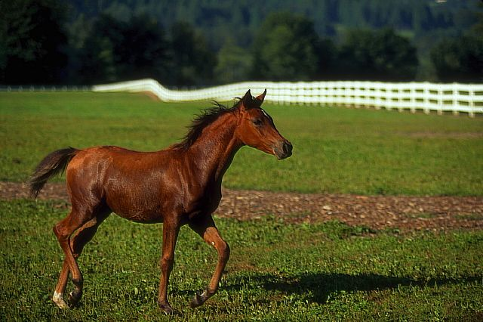
아랍 말

